Slide 1
Компьютерная лексикография
Даша рыжова, ниу вшэ 2023
daria.ryzhova@mail.ru, 8-915-286-74-76

Slide 2
Переводные словари больших и малых языков

Slide 3
Судьба переводного словаря
Кто сейчас пользуется переводными словарями? Какими?
Переход от словарей к машинному переводу (ср. Яндекс.Словари => Яндекс.Переводчик)
Сохранятся ли вообще словари как жанр?

Slide 4
Словари малых языков
Для малого языка сложнее создать машинный перевод
При этом внимание к малым языкам растет (ср. разные проекты по ревитализации малых языков, например, https://vk.com/shajkem_jasang )
Малые языки очень интересны лингвистам, ср. сайты разных проектов:
Бесермянский: http://beserman.ru/
Шугнанский: https://pamiri.online/

Slide 5
Мультиязычный словарный агрегатор CLICS
https://clics.clld.org/

Slide 6
Database of Cross-Linguistic Colexifications (CLICS)
Агрегатор доступных электронных словарей (словников) и баз данных
Содержит:
Набор лексических значений («концептов»)
Сведения о колексификации

Slide 7
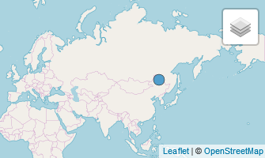
колексификация
Два или более значений покрываются одним и тем же словом
Ср.
‘старший брат’
‘младший брат’
VS. дислексификация:
‘старший брат’
‘младший брат’
англ. brother, русск. брат
akɪn
ɲɪray nəkun
Орокский язык (тунгусо-маньчжурский)
Notes:
Россия, Сахалинская область

Slide 8
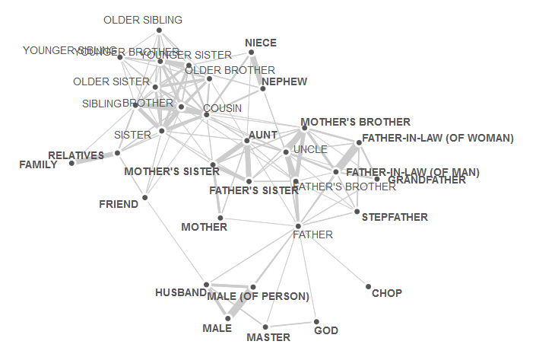
Кластер ‘старший брат’

Slide 9
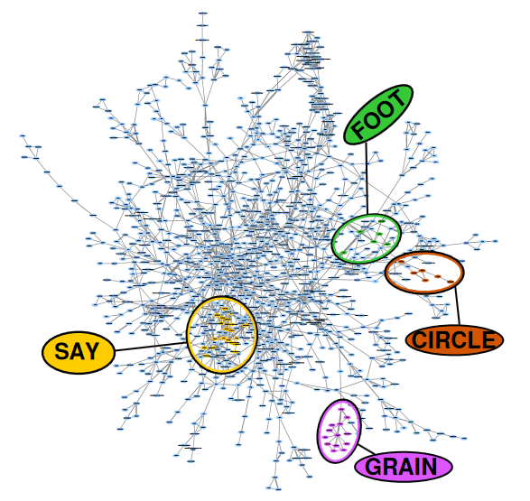
CLICS целиком

Slide 10
Набор концептов
Dataset | Concepts | Language varieties | Families
Bantu Basic Vocabulary Database | 415 | 10 | 1
Chinese Dialect Vocabularies | 700 | 18 | 1
Computational Phylogenetics and the Internal Structure of Pama-Nyungan | 338 | 170 | 1
Comparative vocabulary | 343 | 69 | 16
Intercontinental Dictionary Series | 1310 | 321 | 60
Chadic Wordlists | 428 | 67 | 3
NorthEuraLex | 940 | 170 | 21
Phylogenetic inference of the Tibeto-Burman languages | 418 | 18 | 1
Tibeto-Burman phonology and lexicon | 915 | 48 | 1
Tanzania Language Survey | 1037 | 120 | 1
Solomon Islands Languages | 315 | 111 | 5
The World Loanword Database | 1460 | 41 | 24

Slide 11
Intercontinental dictionary series
Автор идеи и руководитель проекта: Mary Ritchie Key (1924-2003), 1980-е (University of California, Irvine)
Начиная с 1998 – в сотрудничестве с Бернардом Комри (Max Planck Institute for Evolutionary Anthropology, Лейпциг, Германия)
Один из первых глобальных кросс-лингвистических проектов
Серия электронных словников, находящихся в открытом доступе
Общая база: 1310 «входов», разбитых на 22 раздела

Slide 12
IDS: примеры
Физический мир: sand, water, sea, island, mountain, sun, moon, wind, burn (v)...
Термины родства: boy, girl, man, woman, brother, sister, marry, marriage… + личные местоимения
Животные
Части тела
Еда и напитки
Одежда
Дом, домашняя утварь
Сельское хозяйство
Базовые действия и технологии: do / make, work, bend, cut, break, pull, stretch…
Движение
Пространственные отношения…

Slide 13
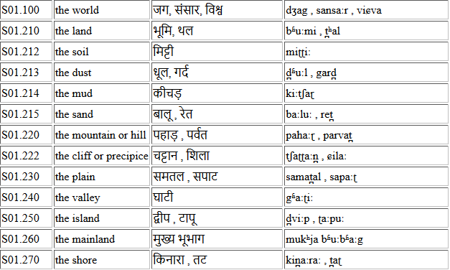
IDS: Примеры. Хинди

Slide 14
CLICS: проблемы
Слишком общие значения!
См. кластер neck

Slide 15
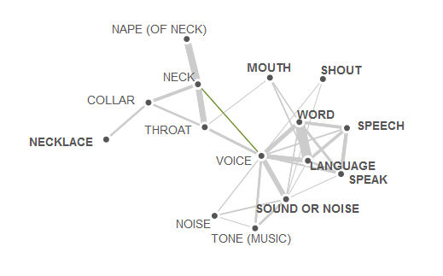
Notes:
Посмотреть версию из CLICS3

Slide 16
Другие возможные колексификации и дислексификации
КОЛЕКСИФИКАЦИИ:
Bottleneck, neck of a violin
Перешеек
ДИСЛЕКСИФИКАЦИИ:
Люди vs. животные (см. холка, загривок)
Разные части: шея + плечи; дыхательное vs. пищевое горло
Типологические исследования должны предшествовать составлению словника!

Slide 17
DatSemShift – каталог семантических переходов (https://datsemshift.ru/)
Семантические переходы:
синхронная полисемия: англ. to call ‘звать’ и ‘звонить по телефону’; бросать; глава.
диахроническая эволюция: ст.-шведск. boskap 'household, household goods, property' → шведск. boskap 'cattle' (CATTLE > PROPERTY)
морфологическая деривация: нем. rufen ‘звать <кого-то>’ и anrufen ‘звонить <кому-то> по телефону’;
заимствования,
когнаты: рус. место ‘место’ и польск. miasto ‘город’.

Slide 18
Другие лексикографические ресурсы: тезаурусы и онтологии

Slide 19
Игрушечная система генерации текста
Словарный запас:
Verbs: спит, чихает, ест, пьет, видит, наливает
Nouns: мальчик, девочка, кошка, собака, вода, кофе, суп, мясо
Типы предложений:
Noun Verb
Noun Verb Noun

Slide 20
Что такое «правильное» предложение?
Мальчик спит
Собака ест мясо
Кошка пьет вода
мальчик чихает кошку
Вода пьет кошку
Суп чихает
Ок
ок
Грамматические ограничения
Грамматические ограничения
Семантические ограничения
Семантические ограничения
Ср. Н. Хомский: Бесцветные зеленые идеи яростно спят

Slide 21
Грамматическая правильность
Переходные vs. Непереходные глаголы
Переходные (tr): наливает, ест, пьет, видит N V_{tr} N
Непереходные (intr): спит, чихает N V_{intr}
Дополнительная сложность:
^{OK}Мальчик ест & ^{OK}Мальчик пьет VS. *Мальчик наливает

Slide 22
Грамматическая правильность
Именительный vs. Винительный падеж
Именительный (nom): мальчик, девочка, кошка, собака, вода, кофе, суп, мясо
Винительный (acc): мальчика, девочку, кошку, собаку, воду, кофе, суп, мясо
N_{nom} v_{intr} Девочка спит
N_{nom} v_{tr} n_{acc} Мальчик видит девочку

Slide 23
Грамматическая правильность
мальчик, N, nom
мальчика, N, acc
девочка, N, nom
девочку, N, acc
кофе, N, nom
кофе, N, acc
…
наливать, V, tr
чихать, V, intr
спать, V, intr
есть, V, tr/intr
пить, V, tr/intr
Notes:
Поскольку у нас крошечная система, можно не прописывать правила образования форм винительного падежа, а просто всё занести в словарь

Slide 24
Семантическая правильность
N спит
мальчик
девочка
кошка
собака
*кофе
*чай
*суп
*мясо
N наливает
мальчик
девочка
*кошка
*собака
*кофе
*чай
*суп
*мясо
видит N
мальчика
девочку
кошку
собаку
кофе
чай
суп
мясо
ест N
??мальчика
??девочку
??кошку
??собаку
*кофе
*чай
суп
мясо
Notes:
у чихает те же ограничения, что и у «спит»
у ест, пьет, наливает ограничения на первое существительное такие же, как у видит, спит, чихает

Slide 25
семантическая правильность
пьет N
*мальчика
*девочку
*кошку
*собаку
кофе
чай
*суп
*мясо
наливает N
*мальчика
*девочку
*кошку
*собаку
кофе
чай
суп
*мясо

Slide 26
классификация существительных
мальчик
девочка
кошка
собака
кофе
чай
суп
мясо
люди
живые существа
животные
напитки
жидкости
еда

Slide 27
тезаурусы
Тезаурус – словарь, в котором указываются семантические отношения между единицами
Пример: РуТез (http://www.labinform.ru/pub/ruthes/index.htm)
распространяется по запросу в формате xml
отношения выше-ниже и часть-целое

Slide 28
Типы семантических отношений
Синонимы – слова, значения которых полностью или в значительной мере совпадают:
любовь – увлечение – симпатия;
бегемот – гиппопотам;
оливки – маслины…
Антонимы – слова с противоположным значением:
холодный – горячий, садизм – мазохизм, внутри – снаружи
симметричные отношения

Slide 29
Типы семантических отношений
Родо-видовые отношения: гипонимы vs. гиперонимы
Гипонимы – видовые названия
Гиперонимы – родовые названия
собака – гипоним по отношению к животному и гипероним по отношению к дворняжке
Когипонимы – слова одного уровня:
собака и кошка, овчарка и колли, чай и кофе
несимметричные отношения

Slide 30
типы семантических отношений
домашние животные
гипероним
кошки
собаки
хомячки
когипонимы
гипероним
овчарки
колли
когипонимы
дворняжки
гипоним
гипоним
гипоним
Какой гипероним у слова «кофе»? А гипоним? А когипоним?

Slide 31
типы семантических отношений
меронимия – отношение часть-целое
мероним – понятие, отражающее составную часть другого понятия:
винчестер и монитор по отношению к компьютеру
холоним – понятие, относящееся к другому понятию, как целое к своей составной части:
компьютер по отношению к винчестеру и монитору
несимметричные отношения

Slide 32
Семантические отношения
Устанавливаются между словами или значениями слов?
Ср. антонимы:
Старый – молодой
Старый – новый
Легкий – тяжелый
Легкий – теплый

Slide 33
Семантические отношения
Устанавливаются между словами или значениями слов?
Ср. синонимы:
Туча – облако
Туча дел – море, гора, уйма, куча…

Slide 34
Wordnet
http://wordnet.princeton.edu/
Семантическая сеть для английского языка
Доступен онлайн и для скачивания
Указаны типы семантических отношений
Основная единица – синсет (слово в данном значении и его синонимы)
По образу и подобию английского ВордНета создаются ворднеты с той же структурой для других языков (см. MultiWordNet)

Slide 35
семантические отношения в wordnet
WordNet online: http://wordnetweb.princeton.edu/perl/webwn
найдите гипероним, гипонимы, когипонимы для слова meat
какие ещё семантические связи для этого слова отражены в семантической сети WordNet?

Slide 36
Wordnet
Сколько разных синсетов для слова meat выделено в сети WordNet?
Попробуйте построить набор синсетов для русского слова ЯЗЫК
Проверим себя: RuWordNet
http://www.ruwordnet.ru/

Slide 37
Wordnet из Nltk
from nltk.corpus import wordnet as wn
У каждого синсета и у каждой леммы (слова в определенном значении) есть свой ID, ср. dog.n.01
wn.synsets – список синсетов
wn.synset – один конкретный синсет
wn.lemmas – список лемм
wn.lemma – одна лемма
all_synsets – доступ ко всем синсетам
all_lemma_names – доступ ко всем словам

Slide 38
синсет
имя: wn.synset.name()
определение: wn.synset.definition()
набор лемм: wn.synset.lemmas() или wn.synset.lemma_names()
примеры (иногда): wn.synset.examples()

Slide 39
отношения между синсетами
гипонимы
гиперонимы
холонимы
близкие слова (синонимы)
ближайший общий гипероним
расстояние между синсетами

Slide 40
некоторые отношения определены только для лемм:
Антонимы – antonyms()
Деривационные отношения – derivationally_related_forms()
Для относительных прилагательных – существительные, от которых они образованы: pertainyms()

Slide 41
MultiWordNet
http://compling.hss.ntu.edu.sg/omw/
За основу взята структура (семантическое дерево) английского ворднета
На нее наложены данные других языков
Через nltk доступны 29
Существует версия на 150 языков (данные собраны автоматически по Wiktionary), доступна для скачивания, см.:
http://compling.hss.ntu.edu.sg/omw/summx.html

Slide 42
MultiWordNet: иллюстрация
domestic_animal.n.01
rus: домашнее животное
fra: …
rus: собака
fra: …
cat.n.01
dog.n.01
rus: кошка
fra: chat
hrv: mačka
puppy.n.01
toy.n.05
hunting_dog.n.02
rus: щенок
fra: …
rus: той
fra: …
rus: охотничья собака
fra: …

Slide 43
Wordnet из nltk
См. https://colab.research.google.com/drive/10YNTqAA2PVrt4yKZDCLcd8PULrWFqUWr?usp=sharing
http://www.nltk.org/howto/wordnet.html

Slide 44
Практические задания
Задача 1: составьте с помощью WordNet список существительных, которые могут выступать в качестве прямого дополнения при глаголе eat в предложениях вида John eats N (через поиск общего гиперонима для слов meat и potatos)
Задача 2: найдите 10 ближайших синсетов к синсету ‘cow.n.01’ (или один самый близкий)

